Slide 1
Trigonometrie im allgemeinen Dreieck
Trigonometrische Flächenformel

Slide 2
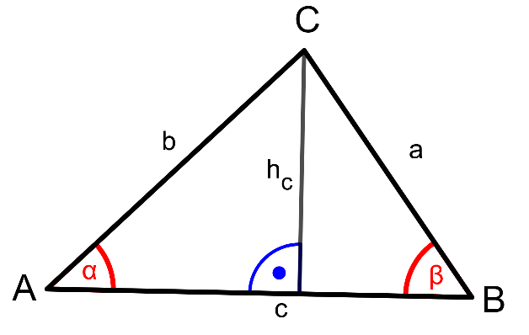
Trigonometrische Flächenformel (Herleitung)

Slide 3
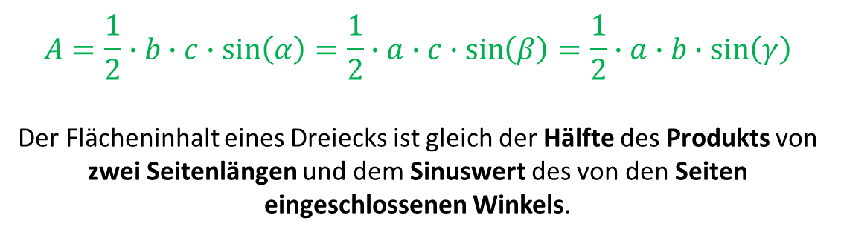
Trigonometrische Flächenformel
$$A=\frac{1}{2}∙b∙c∙\sin\left(α\right)=\frac{1}{2}∙a∙c∙\sin\left(β\right)=\frac{1}{2}∙a∙b∙\sin\left(γ\right)$$
Der Flächeninhalt eines Dreiecks ist gleich der Hälfte des Produkts von zwei Seitenlängen und dem Sinuswert des von den Seiten eingeschlossenen Winkels.

Slide 4
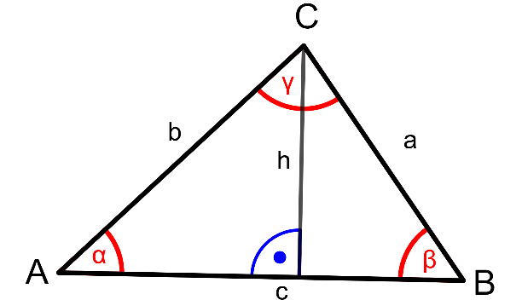

Bsp.) Berechne den Flächeninhalt des Dreiecks.
$$a=18 cm;b=27 cm; γ=47°$$

